Slide 1
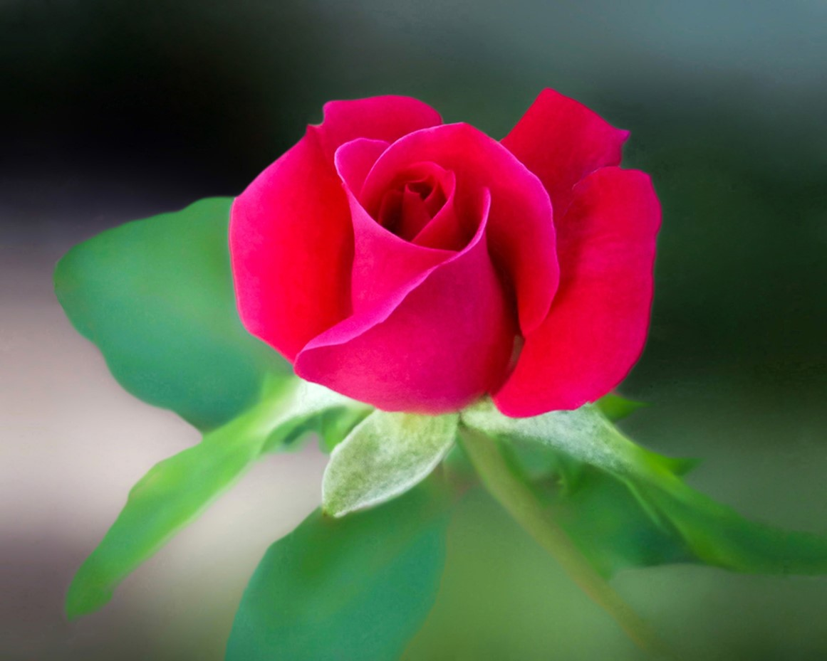
স্বাগতম

Slide 2
শিক্ষক পরিচিতি
মোঃ হেলাল উদ্দীন
সহকারি শিক্ষক,
১৭৩ নং মিঠাবাড়ী ( উঃ ) সরঃ প্রাথঃ বিদ্যাঃ
তালা,সাতক্ষীরা।

Slide 3
পাঠ পরিচিতি
শ্রেণিঃ তৃতীয়
বিষয়ঃ প্রাথমিক বিজ্ঞান
পাঠ শিরোনামঃ জীব ও জড়
পাঠঃ উদ্ভিদ এবং প্রাণী

Slide 4
শিখনফল
২.২.৩ বিভিন্ন উদ্ভিদ ও প্রাণীর বৈশিষ্ট্য উল্লেখ করতে এবং শ্রেণিকরণ করতে পারবে।

Slide 5
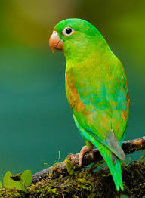
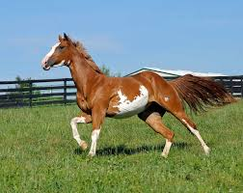
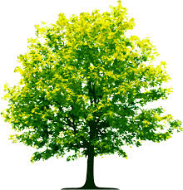
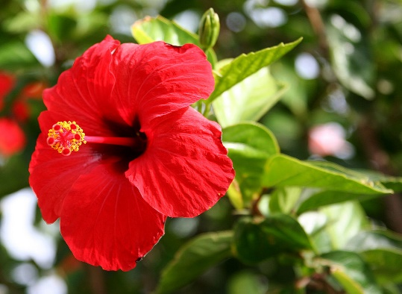
এসো নিচের ছবিগুলো দেখি
ঘোড়া
টিয়া
গাছ
ফুল গাছ

Slide 6
উদ্ভিদ এবং প্রাণী

Slide 7
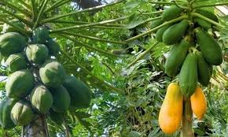
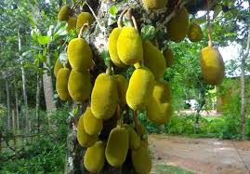
এসো নিচের ছবিগুলো দেখি
পেঁপে গাছ
কাঁঠাল
বিভিন্ন ধরনের উদ্ভিদ

Slide 8
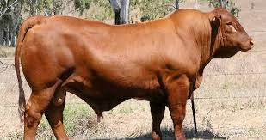
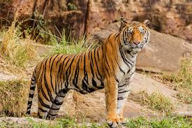
নাক
ষাঁড়
মুখ
ঘোড়া
পা
ডানা
কান
চোখ
পাখি
বাঘ
বিভিন্ন ধরনের প্রাণী

Slide 9
দলীয় কাজ
উদ্ভিদ দলঃ উদ্ভিদের ৩টি বৈশিষ্ট্য লেখো
প্রাণী দলঃ প্রাণীদের ৩টি বৈশিষ্ট্য লেখো

Slide 10
পাঠ্যবই সংযোগ- পৃঃ-০৮(নিচুস্বরে পাঠ)

Slide 11
মূল্যায়ন
১ প্রাণী ও উদ্ভিদের বেঁচে থাকার জন্য কী কী প্রয়োজন?
২ প্রানীরা কোথা থেকে খাদ্য পাই?

Slide 12
পরিকল্পিত কাজ
তোমরা স্কুলে ও বাড়িতে যে সমস্ত উদ্ভিদ ও প্রাণী দেখতে পাও তাদের মধ্যে ৩টি পার্থ্যক্য লিখে নিয়ে আসবে।

Slide 13
ধন্যবাদ

